Slide 1




CHÀO MỪNG CÁC THẦY CÔ DỰ CHUYÊN ĐỀ
PHƯƠNG PHÁP DẠY TOÁN LỚP 4
GV. Lê Thị Thuý Huyền
BIỂU THỨC CHỨA CHỮ
(Tiết 1)

Slide 2
Thứ ba ngày 22 tháng 8 năm 2023
BIỂU THỨC CHỨA CHỮ
(Tiết 1)

Slide 3




YÊU CẦU CẦN ĐẠT
Nhận biết được biểu thức chứa một chữ, hai chữ, ba chữ
Tính được giá trị của biểu thức chứa chữ với các giá trị cụ thể của mỗi chữ trong biểu thức đó
Vận dụng vào tính chu vi, diện tích các hình theo các công thức có chứa chữ.

Slide 4


Notes:
Thiết kế: Hương Thảo – Zalo 0972.115.126. Các nick khác đều là giả mạo, ăn cắp chất xám

Slide 5


Đâu là biểu thức ?
b
56 487
7 x 9
7 x 9
87
24 x a + b – 356 : c
24 x a + b – 356 : c
a + 134
a + 134
m + n
m + n
145 x 5 - 68
145 x 5 - 68

Slide 6

KHÁM PHÁ

Slide 7
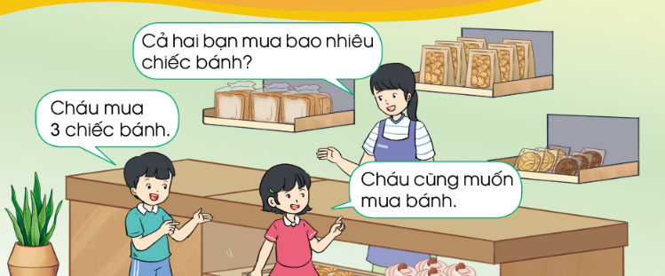
An
Hoa

Slide 8

3 + a
Cả An và Hoa mua được số bánh là : …………
3 + a là một biểu thức có chứa một chữ
Viết thêm các ví dụ về biểu thức có chứa 1 chữ

Slide 9
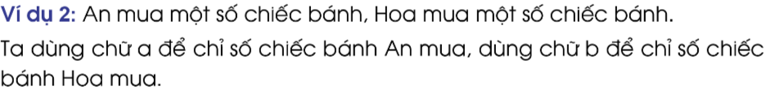
Cháu muốn mua bánh
Cháu cũng muốn mua bánh
An
Hoa

Slide 10

a + b
Cả An và Hoa mua được số bánh là : ……………
a + b là biểu thức có chứa hai chữ
Viết thêm các ví dụ về biểu thức có chứa 2 chữ

Slide 11
Lấy ví dụ về biểu thức có chứa 3 chữ

Slide 12
Lan gấp được b ngôi sao, Chi gấp được số ngôi sao gấp 3 lần Lan. Viết biểu thức chỉ số ngôi sao của cả hai bạn?
b + b x 3

Slide 13
Tính giá trị của biểu thức chứa chữ.
4
7
- Nếu a = 4 thì 3 + a = 3 + ……. = ………;
- Nếu a = 10 thì 3 + a = 3 + ……. = ………;
Ta nói : Giá trị của biểu thức 3 + a với a = 3 là 7
10
13
Ta nói : Giá trị của biểu thức 3 + a với a = 10 là 13
- Mỗi khi thay chữ a bằng số, ta tính được một …………….. của biểu thức
giá trị
18
Giá trị của biểu thức a x 6 với a = 3 là ………..

Slide 14
Tính giá trị của biểu thức chứa chữ.
7
10
17
- Nếu a = 7; b = 10; thì a + b = ……+ ……. = ………;
- Nếu a = 0; b = 2 thì a + b = ……. + ……. = ………;
Ta nói : Giá trị của biểu thức a + b với a = 7 và b = 10 là 17
0
2
2
Ta nói : Giá trị của biểu thức a + b với a = 0 và b = 2 là 2
- Mỗi lần thay cả hai chữ a, b bằng số, ta tính được một …………… của biểu thức.
giá trị
Hãy tính nhanh các phần b, c, d, e của bài tập 1

Slide 15



Thực hành

Slide 16
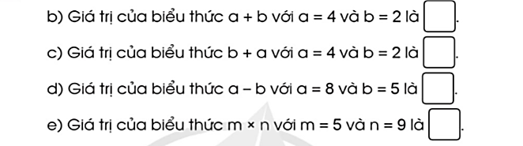
Bài 1 ( VBT trang 117)
6
6
3
45

Slide 17
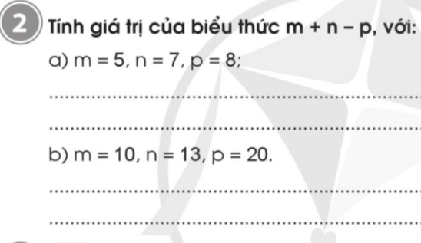
Giá trị của biểu thức m + n – p với m = 5, n = 7 và p = 8 là 4
Giá trị của biểu thức m + n – p với m = 10, n = 13 và p = 20 là 3

Slide 18
Củng cố

Slide 19
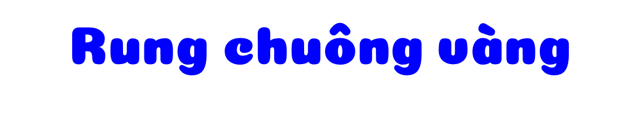

Trò chơi
Chọn ý đúng
Chọn A, hoặc B, hoặc C, hoặc D

Slide 20
Câu 1
Đâu là biểu thức chứa hai chữ
A. 345 : a - a
B. a + b x a
C. 56 + m x n : p
10
3
8
9
7
5
4
2
6
0
1
HÕt giê

Slide 21
Câu 2
Khi nào ta tính được giá trị của biểu thức có 3 chữ?
A. Khi biết giá trị của cả ba chữ ở biểu thức đó
B. Khi biết giá trị của 2 chữ ở biểu thức đó.
C. Khi biết giá trị của 1 chữ ở biểu thức đó.
10
3
8
9
7
5
4
2
6
0
1
HÕt giê

Slide 22
Câu 3
Cho biểu thức P = 10 – a x 3
Biểu thức có giá trị lớn nhất là………….. Khi đó a =
B. Biểu thức có giá trị nhỏ nhất là ……. Khi đó a = ……
C. Khi a = 2 thì giá trị của biểu thức là …………….
3
8
9
7
5
4
2
10
6
0
1
HÕt giê

Slide 23


